Slide 1




О ПЕРСПЕКТИВАХ ФИНАНСИРУЕМЫХ НАУЧНО-ИССЛЕДОВАТЕЛЬСКИХ И ОПЫТНО-КОНСТРУКТОРСКИХ РАБОТ, КОММЕРЦИАЛИЗАЦИИ ПОЛУЧЕННЫХ РЕЗУЛЬТАТОВ
МИНИСТЕРСТВО ОБРАЗОВАНИЯ И НАУКИ РЕСПУБЛИКИ КАЗАХСТАН
КОСТАНАЙСКИЙ ГОСУДАРСТВЕННЫЙ УНИВЕРСИТЕТ ИМ. А. БАЙТУРСЫНОВА
ИНСТИТУТ ФУНДАМЕНТАЛЬНЫХ ИССЛЕДОВАНИЙ
Исмуратова Галия Суиндиковна
д.э.н., профессор

Slide 2
Механизм разработки последовательных шагов, определение задач, функций, выходной результат рабочего процесса
Оценка
Оценка научного потенциала профессорско-преподавательского состава Костанайского государственного университета им. А. Байтурсынова
Разработка стратегии
Определение целей и задач, разработка направлений фундаментальных исследований, план мероприятий;
Формирование научно-исследовательских групп по направлениям исследований
KPI
Реализация плана мероприятий (подготовка проектных заявок, контроль, мониторинг, коммуникации; публикации в рейтинговых базах; организация и участие в научных мероприятиях)
Функции
Принятие управленческих решений;
оценка эффективности деятельности подразделений

Slide 3
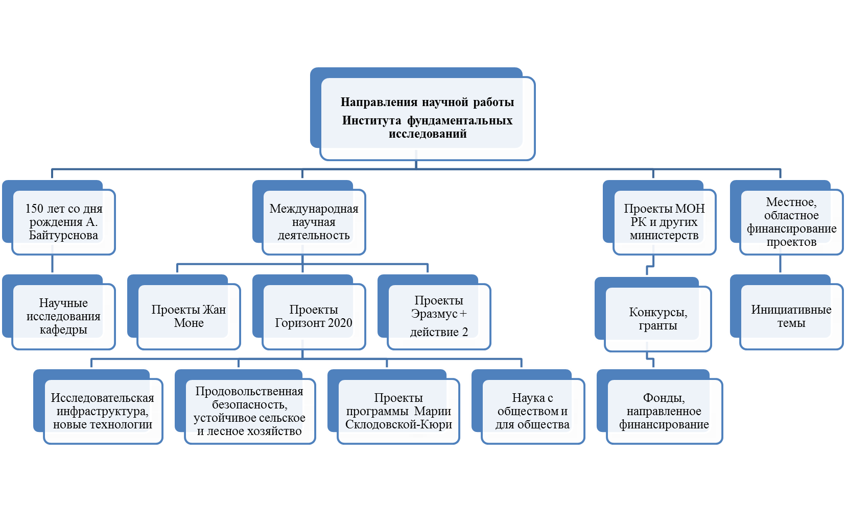
Приоритетные направления научных исследований

Slide 4
Старт мероприятий посвящённых 150-летнему юбилею Ахмета Байтурсынова, под девизом «Если для народа главное богатство – здоровье, то главные богатства для души – знания и искусство … (А.Байтурсынов)» 2019-2020 учебный год
Наименование мероприятия | Формат мероприятия | Ответственные исполнители | Срок исполнения
Одно любое публичное мероприятие | круглые столы, театральные постановки, интеллектуальные викторины, литературный челлендж и т.д | Фамилия, имя, отчество; контактный телефон; электронная почта | час, день, месяц
Публикация одной статьи в 3i, | Оформление в соответствии с требованиями журнала | Фамилия, имя, отчество автора; контактный телефон; электронная почта | Номер журнала, дата выпуска
Публикация одной статьи в любом издании Казахстана или ближнего и дальнего зарубежья | Название издания, оформление в соответствии с требованиями издания | Фамилия, имя, отчество автора, группы авторов; контактный телефон; электронная почта | Номер издания, дата выпуска

Slide 5
Старт мероприятий посвящённых 150-летнему юбилею Ахмета Байтурсынова, под девизом «Если для народа главное богатство – здоровье, то главные богатства для души – знания и искусство … (А.Байтурсынов)» 2019-2020 учебный год
Наименование мероприятия | Формат мероприятия | Ответственные исполнители | Срок исполнения
Объявить студенческий конкурс, на лучший видеоролик, посвящённый 150-летнему юбилею Ахмета Байтурсынова под девизом «Если для народа главное богатство – здоровье, то главные богатства для души – знания и искусство … (А.Байтурсынов)» | Объем не меньше 1 минуты, формат произвольный | Фамилия, имя, отчество автора ролика; контактный телефон; электронная почта | Дата выпуска
Объявить среди студентов, магистрантов конкурс на лучшую научную работу, посвящённую 150-летнему юбилею Ахмета Байтурсынова под девизом «Если для народа главное богатство – здоровье, то главные богатства для души – знания и искусство … (А.Байтурсынов)» | Статья, монография, другой формат издания | Фамилия, имя, отчество автора ролика; контактный телефон; электронная почта | Дата выпуска

Slide 6



Программа Жан Моне: как она работает? Самостоятельное действие в рамках программы Эразмус +
Предоставление грантов на проекты с целью продвижения наилучшей научно-исследовательской практики через:
Преподавание и научное исследование (модули, кафедры, центры передового опыта)
Политический диалог с академической средой (сети, проекты)
Поддержка деятельности институтов или ассоциаций (это могут быть совместные исследования охватывающие нескольких регионов, государств)
Результат: Научно-практическое исследование Европы и Европейского Союза в целом с особым акцентом на процесс европейской интеграции в аспектах как внутреннего, так и внешнего характера

Slide 7
Направления научно-практических исследований программы Жан Моне
ЕС и сравнительное регионоведение
Исследования в области коммуникации и информации ЕС
Экономические исследования ЕС
Исторические исследования ЕС
Исследования межкультурного диалога ЕС
Междисциплинарные исследования ЕС
Исследования международных отношений и дипломатии ЕС
Юридические науки ЕС
Политические и административные вопросы ЕС
Естественные науки, экологические исследования, глобальные исследования и т.д.

Slide 8



Как подать заявку?
Заявки подаются напрямую в Исполнительное Агентство Европейского Союза (EACEA)
Заявители из любой страны мира
Заявители: вузы или организации, активные в области дисциплин связанных с EС, в зависимости от типа действия
Требуется участие только одного вуза-заявителя (кроме Сетей)
Подача заявки в виде электронной формы и трёх приложений: (Описание проекта, Бюджет и Декларация)
Портал участников / Идентификационный код участника (PIC)
http://ec.europa.eu/programmes/erasmus-plus/resources_en

Slide 9
Планируемые проектные заявки по программе Жан Моне
№ | Кафедра | Фамилия, инициалы имени, отчества | Направления исследований | Рабочее название темы исследования | Сумма гранта и со финансирования
1 | Экономики финансов | -Турежанов С.У. -Кенжебекова Д.С. -Курмангалиева А.К. -Сартанова Н.Т. -Майкопова Г.С. -Годунов В.В. | -Вопросы и проблемы развития «зелёной» экономики, формирование социального капитала, Кластерное развитие экономики; -Лизинг, дилерское обслуживание, эффективность использования техники, инновационная экономика, конкурентоспособность финансовых институтов; -Экономическая эффективность, бухгалтерская отчётность, учёт затрат и калькуляция, информационное обеспечение АПК; -Государственная поддержка АПК, ВТО и продовольственная безопасность, развитие сельских территорий; -ХПП современное состояние. Экономические связи АПК, электронное обучение; -Экспорт зерна, зерновой рынок; | -Трансформация опыта формирования социальной политики Европейского Союза в Центрально - Азиатский регион; -Продвижение европейских исследований инновационной экономики в Казахстан и страны ЕАЭС; -Торговля, сельскохозяйственная политика и конкурентоспособность Европейского Союза в Центрально-Азиатском регионе; -Изучение опыта формирования тарифов и квот и его распространение и трансформация в Казахстан и страны Центральной Азии; | 15-25 тыс. евро
2 | Бухгалтерского учёта и управления | -Абаева Г.И. -Ладаненко Е.И. -Сейтова Г.Т. | -Конкурентоспособность, занятость населения, финансовая поддержка АПК, маркетинг; -Стандарты финансовой отчётности, Затраты, Финансовый учёт; -Банковские инновации, страховой рынок, государственная поддержка домохозяйств; | -Изучение опыта формирования налоговой политики Европейского Союза и его распространение и трансформация в Казахстан и страны Центральной Азии; | 15-25 тыс. евро

Slide 10
Критерий присуждения – Что оценивается?
Для принятия решения о финансировании проектная заявка должна получить минимум 60 баллов всего (из них минимум 15 баллов по критерию «Соответствие»)

Slide 11
Планирование проектных заявок по программе Жан Моне, тыс. евро
№ | Наименование кафедры | Заведующий кафедрой | Сумма заявки
1 | Экономики финансов | Кенжебекова Д.С. | 15-25
2 | Бухгалтерского учёта и управления | Ладаненко Е.И. | 15-25
3 | Гражданского права и процесса | Хакимова Г.Е. | 15-25
4 | Уголовного права и процесса | Гарашова Л.Н. | 15-25
5 | Теории государства и права | Шунаева С.М. | 15-25
6 | Теории языков и литературы | Ахметова Б.З. | 15-25
7 | Психологии и педагогики | Саткангулова Г.Ж. | 15-25
8 | Иностранной филологии | Жабаева С.С. | 15-25
9 | Журналистики и коммуникационного менеджмента | Жусупова А.М. | 15-25
10 | Иностранных языков | Радчук О.А. | 15-25
11 | Истории Казахстана | Тойматаев Д.Б. | 15-25
12 | Программного обеспечения | Салыкова О.С. | 23-35
13 | Математики и физики | Утемисова А.А. | 23-35
14 | Информационных систем и информатики | Кузенбаев Б.А. | 23-35
15 | Агрономии | Карасева В.М. | 23-35
16 | Биологии и экологии | Дрюк О.В. | 23-35
17 | Технологии переработки и стандартизации | Юнусова Г.Б. | 23-35
18 | Физической и спортивной подготовки | Танабаев Д.А. | 23-35
19 | Машиностроения | Верещагин О.С. | 23-35
20 | Электроэнергетики | Кошкин И.В. | 23-35
21 | Машин тракторов и автомобилей | Гаврилов Н.В. | 23-35
22 | Ветеринарной санитарии | Кауменов Н.С. | 23-35
23 | Ветеринарной медицины | Аубакиров М.Ж. | 23-35
24 | Технологии производства продуктов животноводства | Шайкамал Г.И. | 23-35

Slide 12
Планирование проектных заявок по программе Жан Моне под руководством учёных со степенью доктора наук, тыс. евро
№ | Научные руководители | Сумма заявки
1 | Дощанова Алма Иргибаевна | 23-35
2 | Жиентаев Сансызбай Мухаметкалиевич | 23-35
3 | Кушнир Валентина Геннадьевна | 23-35
4 | Абсадыков Алмасбек Ахметбекович | 23-35
5 | Айтмухамбетов Айдар Абаевич | 23-35
6 | Кальнаус Владимир Иванович | 23-35
7 | Колдыбаев Сафар Абдугалиевич | 23-35
8 | Курманов Аяп Конлямжаевич | 23-35
9 | Лёгкий Дмитрий Максимович | 23-35
10 | Мустафин Муафик Каметаевич | 23-35
11 | Найманов Доскали Курмашевич | 23-35
12 | Пионтковский Валентин Иванович | 23-35
13 | Тегза Александра Алексеевна | 23-35
14 | Исмуратова Галия Суиндиковна | 23-35
38 заявок * 20 тыс. евро = 760 тыс. евро

